Slide 1
Software und Netzwerk
Easy4me

Slide 2

Betriebssysteme
Windows 10
Linux
iOS
Android

Slide 3
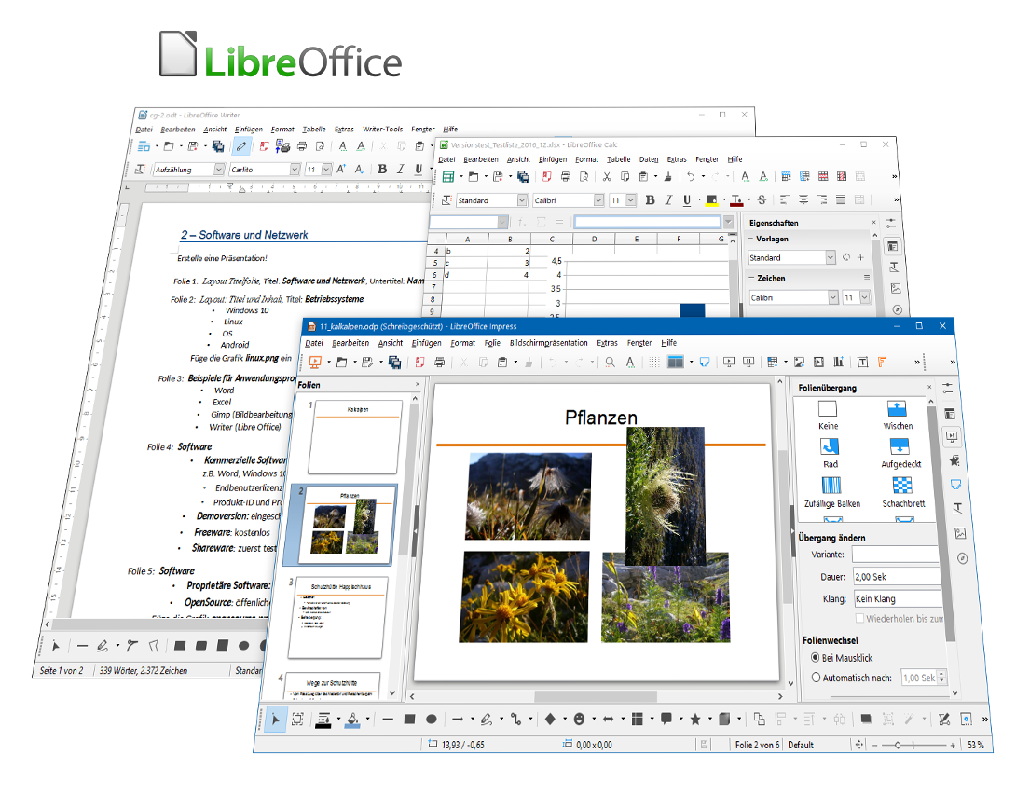
Beispiele für Anwendungsprogramme
Word
Excel
Gimp (Bildbearbeitung)
Writer (Libre Office)

Slide 4
Software
Kommerzielle Software: ist kostenpflichtig z.B. Word, Windows 10, Photoshop, ….
  Endbenutzerlizenz (EULA: End User License Agreement)
  Produkt-ID und Produktregistrierung
Demoversion: eingeschränkte Funktionen
Freeware: kostenlos, z. B. Google Chrome
Shareware: zuerst testen

Slide 5

Software
Proprietäre Software
  Proprietär bedeutet hier im Eigentum (einer Firma z. b.) befindlich.
  Der Quellcode ist nicht öffentlich.
  Kann auch Freeware sein: z. B. Google Chrome.
Open Source
  Öffentlicher Quellcode, Änderungen erlaubt

Slide 6
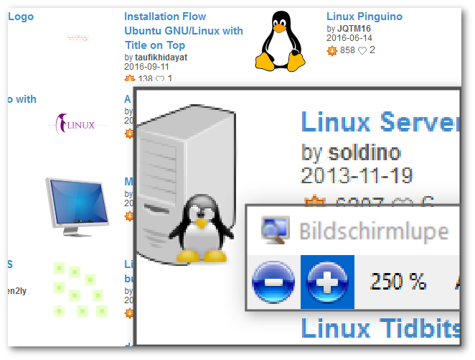
Hilfsmittel für blinde und sehbehinderte Menschen
Screenreader: vorlesen des Bildschirminhalts
Bildschirmlupe: vergrößern von Teilen des Bildschirminhalts

Slide 7
Netzwerkbegriffe
LAN (Local Area Network)
lokales Netzwerk, Firmen, Schulen …
WAN (Wide Area Network)
verbindet Länder und Kontinente
Intranet: Netzwerk innerhalb einer Firma
VPN (Virtual Private Network)
verschlüsselte Verbindung zwischen Netzwerken über das Internet
WLAN: drahtloses lokales Netzwerk

Slide 8
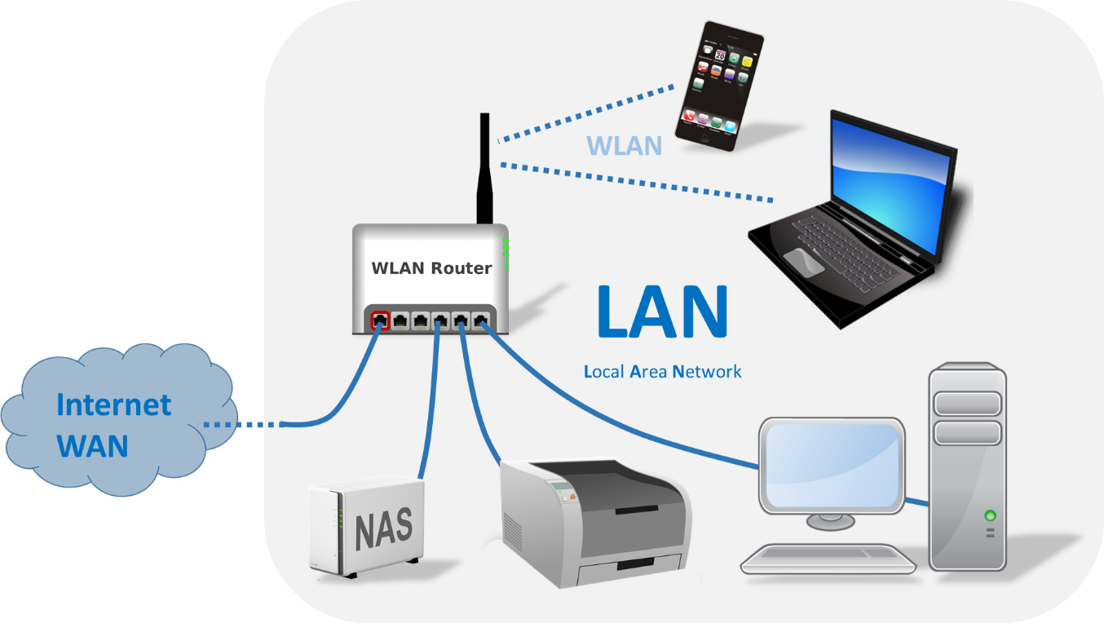
LAN (Local Area Network – lokales Netzwerk)

Slide 9
Internet: weltweites Computernetzwerk
Dienste des Internets
  E-Mail: elektronische Post
  WWW: World Wide Web
  IM, Instant Messaging: Unterhaltung in Echtzeit, chatten z.B. per Facebook,
  VOIP (Voice Over Internet Protocol):
  ist Internettelefonie (Beispiele: WhatsApp, Skype)

Slide 10
Datentransfer
Upload: Daten werden in das Internet kopiert
– z. B. ein Foto auf Facebook
Download: Daten werden heruntergeladen, z. B. eine Musikdatei oder ein Programm.
Beachte: Maßeinheit für Datenübertragung ist Bit/s
Bit und nicht Byte wie bei Datenspeichern!

Slide 11
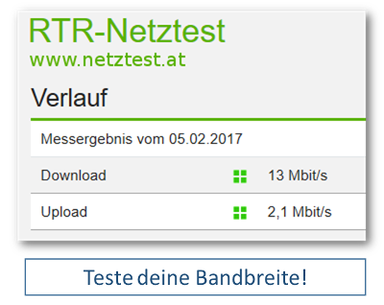
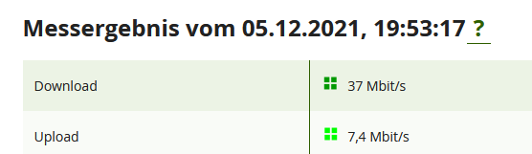
Bandbreite = Übetragungsgeschwindigkeit
Maßeinheit
Bit/s | Bit pro Sekunde
Kbit/s | Kilobit pro Sekunde
Mbit/s | Megabit pro Sekunde
Gbit/s | Gigabit pro Sekunde
Provider stellen oft weit höhere Downloadgeschwindigkeiten als 37 Mbit/s zur Verfügung.

Slide 12
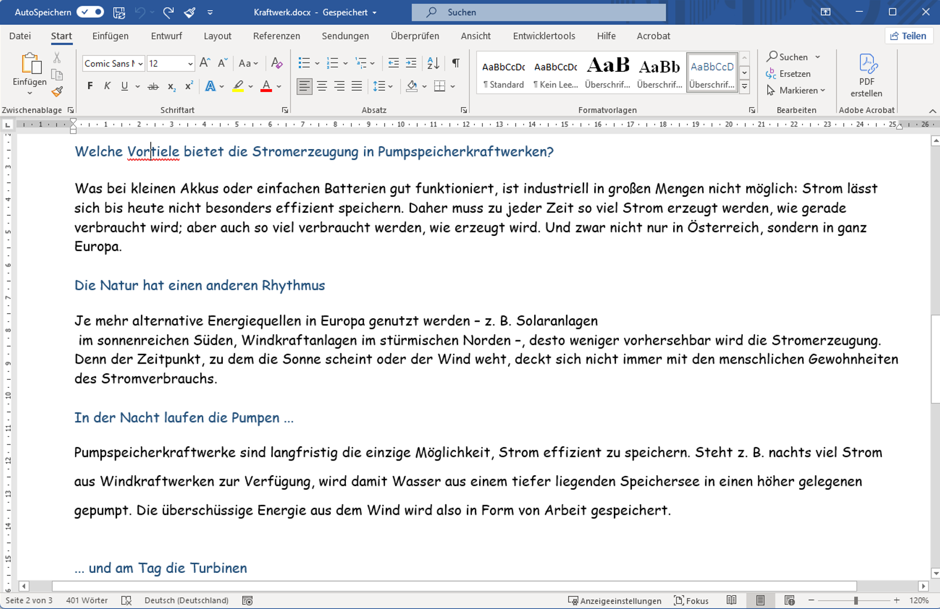
Verbinde die Begriffe mit den entsprechenden Bereichen im Word-Fenster mit Linien.
Menüband
Symbol
Titelleiste
Statusleiste
Fenster Minimieren

